Slide 2
Einführung in die Politikwissenschaft
Prof. Dr. Marc Bühlmann
Année Politique Suisse
Institut für Politikwissenschaft
Universität Bern

Slide 3
Lernvideo 10.1
Politische Soziologie

Slide 4
Wo wir uns befinden…
Politikwissenschaft
Politische Kultur
Policy-Analyse
Internationale Beziehungen
Politische Soziologie
Vergleichende Politik
Politische Systeme
Politische Theorie
empirisch
Political Behavior
Schweiz
EU
Comparative Politics
Vergleichende Regierungslehre
Politik / Wissenschaft
normativ
1-4
5
6
7
8
9
10
11
12
13

Slide 5
Inhalt
Politische Soziologie
Entwicklung - Makro, Meso, Mikro
Coleman’sche Badewanne

Slide 6
Politische Soziologie
Soziologie
  Erklärung von sozialem Handeln
  Handeln: bewusstes Tun mit subjektivem Sinn
    Sozial: auf andere Menschen bezogen
    Untersuchung der Voraussetzungen, Prozesse und Folgen menschlichen Zusammenlebens
    Weiter Untersuchungsgegenstand
Politikwissenschaft
  Beschäftigt sich mit Politik = Gesamtheit Handlungen die auf Vorbereitung und Herstellung gesamtgesellschaftlich verbindlicher Regelungen und Entscheidungen zielen
  Enger Untersuchungsgegenstand

Slide 7
Inhalt
Politische Soziologie
Entwicklung - Makro, Meso, Mikro
Coleman’sche Badewanne

Slide 8
Entwicklung – Makro, Meso, Mikro
Gesellschaftspolitische Fragen: Wechselwirkung zwischen Gesellschaft und Politik
  Weshalb bricht eine Demokratie zusammen? Welche Voraussetzungen braucht es, damit ein (demokratisches) Regime stabil bleibt?
  Welche Rolle spielen intermediäre Akteure?
  Was erklärt das Verhalten von Individuen?
Methodische und technische Entwicklungen
  Politische Systeme (Modelle)
  Parteien- und Elitenforschung
  Umfrageforschung, Behaviorismus (Verhalten erklären)
Makro
Meso
Mikro
Makro
Meso
Mikro

Slide 9
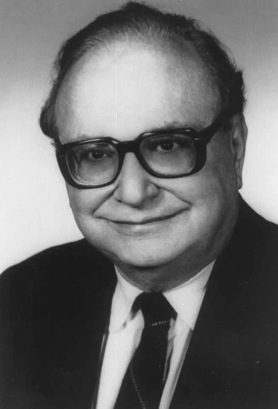
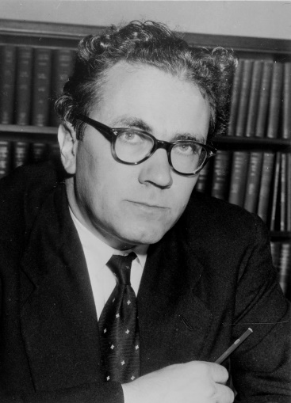
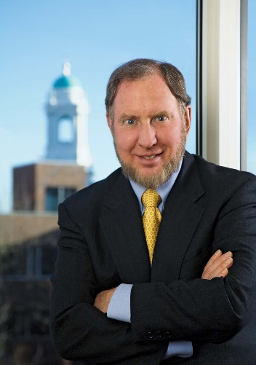
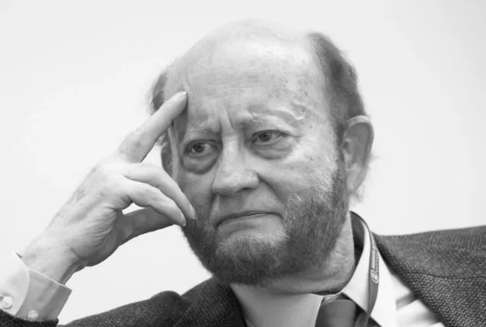
Entwicklung – Makro, Meso, Mikro
Makroebene
  Gesamtgesellschaftliche Phänomene
  Stimmbeteiligung, Katholik:innenanteil, Stärke 1. Sektor, etc.
  Wertewandeltheorie, Politische Kultur
Mesoebene
  Kollektive Akteure und deren Interaktionen
  Parteien, Verbände, neue soziale Bewegungen
  Frozen Party System / Cleavage-Theorie
Mikroebene
  Individuelle politische Akteur:innen
  Wahl- und Abstimmungsforschung; Partizipationsforschung
  Sozialkapitalforschung
1922-2006
*1941
1934-2021
1921-1977

Slide 10
Inhalt
Politische Soziologie
Entwicklung - Makro, Meso, Mikro
Coleman’sche Badewanne

Slide 11
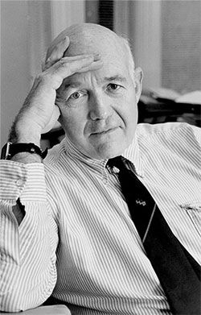

Coleman’sche Badewanne
James Coleman
Foundations of Social Theory
  Handlungstheorie – Wechselspiel Gesellschaft - Individuum
Zusammenspiel Mikro – Makro
  Makro-Phänomene basieren auf individuellen Handlungen (Aggregierung)
  Makro-Phänomene können keinen Einfluss auf andere Makro-Phänomene haben
  Umweg über Mikro-Ebene (wie wird individuelles Verhalten von Makro- (und Meso-) Ebene beeinflusst.
1926-1995

Slide 12
Coleman’sche Badewanne
Makrohypothese
Merkmal auf Makroebene
Aggregat-merkmal
Brückenhypothese
Aggregation
Merkmal Individuum
Handlung Individuum
Mikrohypothese

Slide 13
Coleman’sche Badewanne
Makrohypothese
Anteil Katholik:innen
Wähler:innen-stärke Partei M
Brückenhypothese
Anzahl und Stärke Parteien
Aggregation
Meso
katholisch/nicht katholisch
Wahl
Partei M
Mikrohypothese

Slide 14

Makro-Mikro-Makro
Knappheit
Wahl-beteiligung
DENK MAL!

Slide 16
Quellen
Quellen der auf den Folien verwendeten Abbildungen
Titelfolie: Wordle aus Zitatenschatz (Definitionen von Politik)
Ronald Inglehart: https://europeanvaluesstudy.eu/the-evs-community-mourns-the-death-of-ronald-inglehart/
Seymour Martin Lipset: https://alchetron.com/Seymour-Martin-Lipset
Stein Rokkan: https://de.wikipedia.org/wiki/Stein_Rokkan#/media/Datei:Standard_Stein_Rokkan.jpg
Robert Putnam: https://www.britannica.com/biography/Robert-D-Putnam
James Samuel Coleman: https://en.wikipedia.org/wiki/James_Samuel_Coleman (Original publication: Unknown Immediate source: http://www.umsl.edu/~keelr/3210/3210_lectures/exchange_rct.html )
Foundation of Scoial Theory: https://www.amazon.de/Foundations-Social-Theory-James-Coleman/dp/0674312260
Rodin: Le Penseur (Spinner Gif by Tobias Rothe)

Slide 17
Coleman’sche Badewanne
Knappheit
Wahl-beteiligung
Makro
Komitees / Parteien
Komitees / Parteien
Meso
Einschätzung Wichtigkeit eigene Stimme
Entscheid Stimmbeteiligung
Mikro

